Slide 1
深度学习不可不知的技巧——向量化
一句话：消除代码中显式for循环语句的艺术。

Slide 2
目录
为什么要向量化
来点例子？
逻辑回归简介
将逻辑回归算法向量化

Slide 3
为什么向量化
顾拜旦先生倡导更快更高更强。这虽然似乎和我们无关，但是向量化确实更快。

Slide 4
为什么要向量化
快
很快
非常快

Slide 5
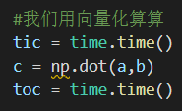


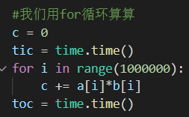
为什么向量化

Slide 6
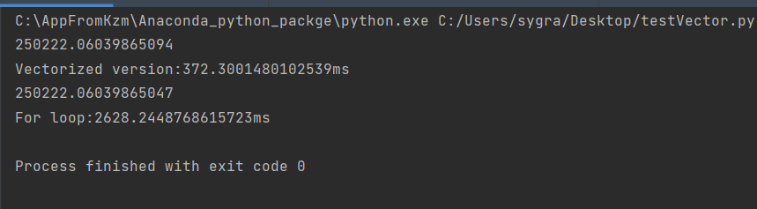
为什么向量化
结果

Slide 7
来点例子？
就这？就这？这咋用啊这？

Slide 8
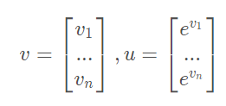
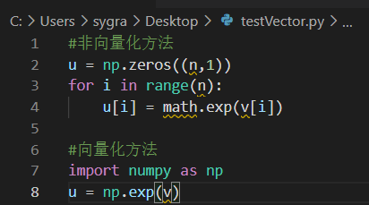
来点例子
u=Av
u = np.dot(A,v)

Slide 9
逻辑回归算法
好，我知道大家刚才都没有听懂，讲完这个大家会更不懂

Slide 10

逻辑回归
输入
参数
预测结果
得到一个预测
P（y=1|x)
n维向量
线性WX+b
符合实际[ ]
w：n维向量
b：普通数

Slide 11
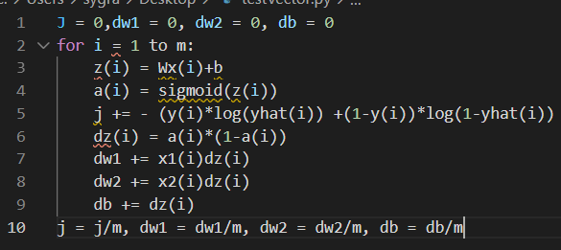
逻辑回归的代码or公式
这里也有一个for循环
这里可以进行向量化

Slide 12
将逻辑回归算法向量化
本来想写将逻辑回归算法向量化吧！但是好像太中二了…

Slide 13
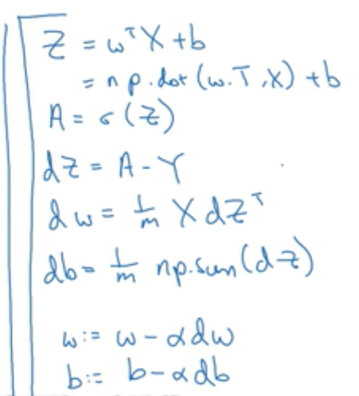
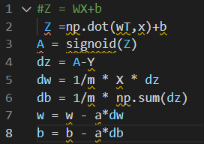
将逻辑回归算法向量化

Slide 14
FIN
希望本次汇报，能够带大家简单了解向量化，争取给大家带到深度学习的大坑里：P

